Slide 2
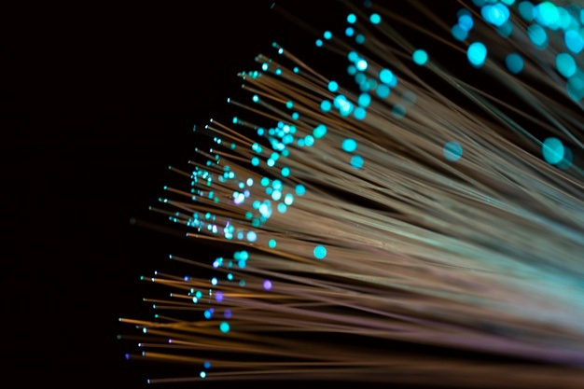
স্বাগতম

Slide 3
মোছাঃ শিরীন সুলতানা
সহকারী শিক্ষক
মিরপুর পাইলট উচ্চ বিদ্যালয়
মিরপুর, কুষ্টিয়া।
shirinmirpur99@gmail.com
তথ্য ও যোগাযোগ প্রযুক্তি
শ্রেণি: অষ্টম
অধ্যায়: দ্বিতীয়
সময় : ৫০ মিনিট
তারিখঃ ২৫/০৯/২০

Slide 4
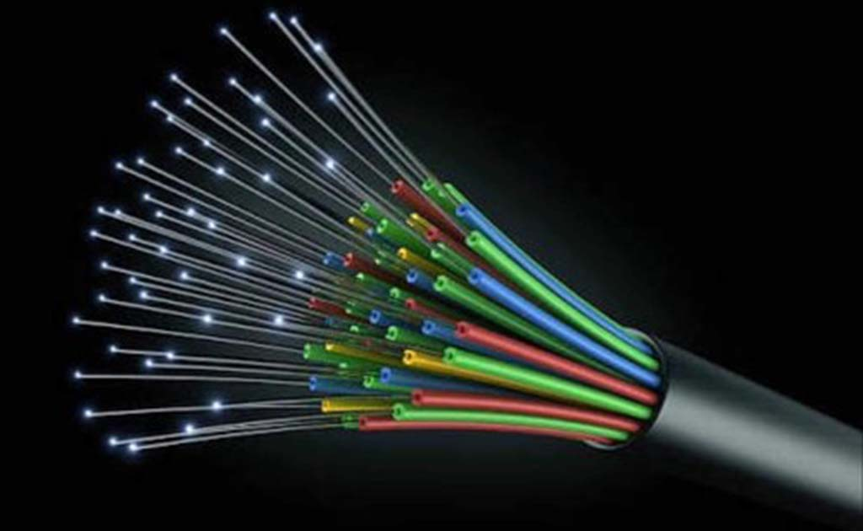
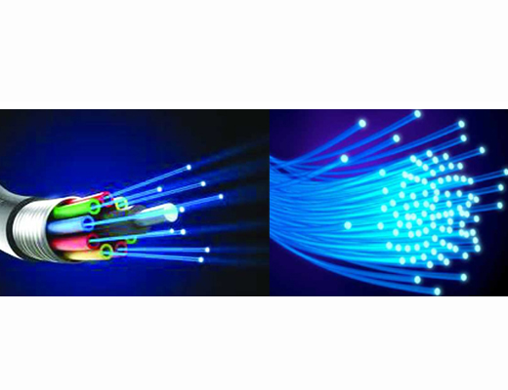
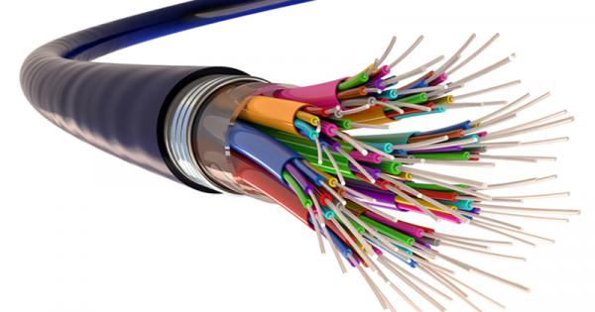
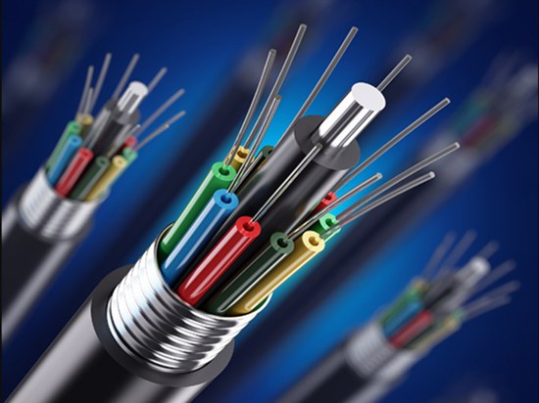
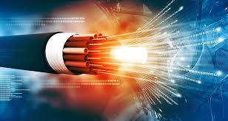
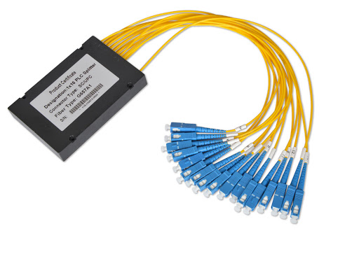
এসো আমরা কিছু ছবি দেখি
Notes:
ছবি গুলো দেখে শিক্ষার্থীরা চিন্তা করবে।

Slide 5
এসো একটি ভিডিও দেখি
Notes:
শিক্ষার্থীর ভিডিও টি দেখে পাঠ শিরোনাম বলবে।

Slide 6
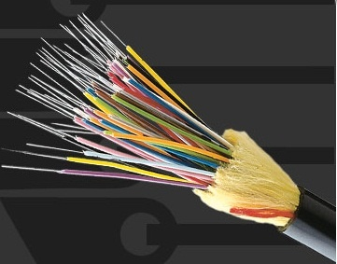
আজকের পাঠ
অপটিক্যাল ফাইবার

Slide 7
শিখনফল
এই পাঠ শেষে শিক্ষার্থীরা ………………
১.অপটিক্যাল ফাইবার কী তা বলতে পারবে ;
২.অপটিক্যাল ফাইবার সম্পর্কে ব্যাখ্যা করতে পারবে;
৩.সাব-মেরিন ক্যাবল কী তা বর্ণনা করতে পারবে।

Slide 8
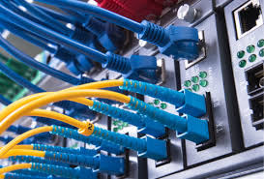
অপটিক্যাল ফাইবার
একধরনের পাতলা, স্বচ্ছ তন্তু বিশেষ, সাধারণত কাঁচ অথবা প্লাস্টিক দিয়ে বানানো হয় যা আলো পরিবহনে ব্যবহৃত হয়। ফাইবার অপটিকস ফলিত বিজ্ঞান ও প্রকৌশলের সেই শাখা যা এই অপটিক্যাল ফাইবার বিষয়ে আলোচনা করে।

Slide 9
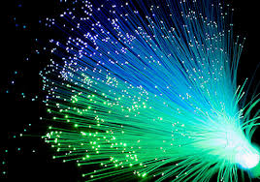
একক কাজ
অপটিক্যাল ফাইবার সম্পর্কে লিখ

Slide 10
অপটিক্যাল ফাইবার সম্পর্কে ব্যাখ্যা
বাণিজ্যিকভাবে প্রথমবারের মতো অপটিক্যাল ফাইবারের ব্যবহার শুরু হয় ১৯৭৫ সালে। এর ১৩ বছর পর স্থাপিত হয় প্রথম ট্রান্স-আটলান্টিক ক্যাবল। সময়ের সাথে সাথে এটি আরও উন্নত হয়েছে। বর্তমান সময়ে এসে অপটিক্যাল ফাইবারকে পুরো ইন্টারনেট ব্যবস্থার মেরুদণ্ড বললেও ভুল হবে না।

Slide 11
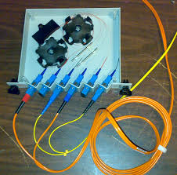
বহুলমাত্রায় অপটিক্যাল ফাইবার ব্যবহারের মূল কারণ-
- কাঁচামালের খরচ তুলনামূলক কম
- ট্রান্সমিটার ও রিসিভার-এর খরচ তুলনামূলক কম
- একইসঙ্গে তড়িৎ শক্তি ও সংকেত পাঠানোর ক্ষমতা
- তড়িৎ-চুম্বকীয় বাধা (ইলেক্ট্রোম্যাগনেটিক ইন্টারফেরেন্স), আণবিক তেজস্ক্রিয়তা প্রতিরোধে অপটিক্যাল ফাইবার কার্যকর।
- উচ্চ বৈদ্যুতিক রোধ, যার কারণে উচ্চ ভোল্টের বৈদ্যুতিক যন্ত্রপাতির মাঝেও ব্যবহার করা যায়।
- হালকা ওজন, যা বিশেষ করে আকাশযানের ক্ষেত্রে গুরুত্বপূর্ণ।
- দাহ্য বস্তুর সঙ্গেও ব্যবহার করা যায়।
- কোনো তড়িৎ-চুম্বকীয় বিকিরণ হয় না যা নিরাপত্তা ব্যবস্থায় বিশেষ গুরুত্বপূর্ণ।
- তারের আকার ছোট।

Slide 12
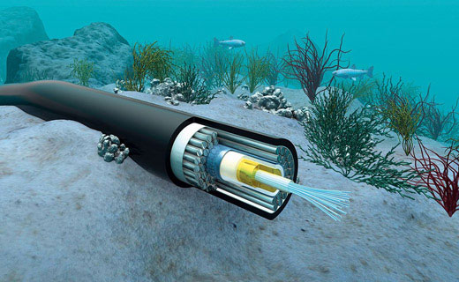
সাব-মেরিন ক্যাবল কী
সাব শব্দের অর্থ নিচে, আর মেরিন অর্থ হচ্ছে সাগর বা সমুদ্র। মূলত সাগরের নিচের ইন্টারনেট এবং টেলিযোগাযোগ ব্যাবস্থার জন্য পুরো বিশ্বজুরে যে অপটিক্যাল ফাইবার ব্যাবহার করা হয় তাকেই সাবমেরিন ক্যাবল বলা হয়।

Slide 13
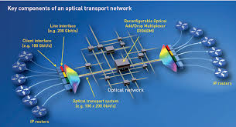
দলগত কাজ
অপটিক্যাল ফাইবার এর কিছু বৈশিষ্ঠ লিখ

Slide 14
মূল্যায়ন
১। অপটিক্যাল ফাইবার কি ?
একধরনের পাতলা, স্বচ্ছ তন্তু বিশেষ, সাধারণত কাঁচ অথবা প্লাস্টিক দিয়ে বানানো হয় যা আলো পরিবহনে ব্যবহৃত হয়।
২। সাব-মেরিন ক্যাবল কি ?
"সাব" মানে "নীচে" আর 'মেরিন' মানে 'সমুদ্র বিষয়ক', "সাবমেরিন কেবল" মানে "সমুদ্রের নীচে অবস্থিত তার"।
৩।অপটিক্যাল ফাইবার ব্যবহারের একটি কারণ লিখ ।
ট্রান্সমিটার ও রিসিভার-এর খরচ তুলনামূলক কম

Slide 15
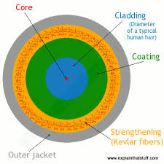
বাড়ীর কাজ
অপটিক্যাল ফাইবারের ব্যবহার লিখ।

Slide 16
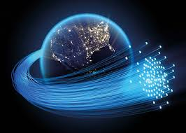
ধন্যবাদ

